Slide 1

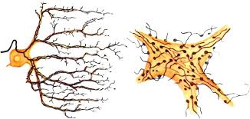

Тема 2. РЕГУЛЯТОРНІ СИСТЕМИ ОРГАНІЗМУ ЛЮДИНИ
§ 12. Рефлекторний принцип діяльності нервової системи.
Рефлекси безумовні та умовні
Чи відрізняються безумовні рефлекси новонародженої дитини та дорослої людини?

Slide 2
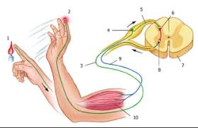


§ 12. РЕФЛЕКТОРНИЙ ПРИНЦИП ДІЯЛЬНОСТІ НЕРВОВОЇ СИСТЕМИ
Рефлекторний принцип роботи
Нервовій системі притаманний рефлекторний принцип роботи. Це означає, що будь-­яка реакція організму на дію зовнішніх і внутрішніх подразників здійснюється за участю нервової системи
Рефлекс – це реакція організму у відповідь на дію подразника, яка відбувається за участю нервової системи
Рефлекторна дуга – це шлях, який проходить
нервовий імпульс під час здійснення рефлексу
Робота з підручником.
За абзацем 4 та, користуючись малюнком, склади схему рефлекторної дуги.
Підручник
сторінка
50

Slide 3
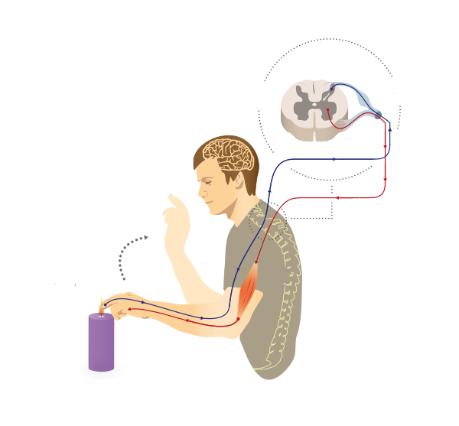
§ 12. РЕФЛЕКТОРНИЙ ПРИНЦИП ДІЯЛЬНОСТІ НЕРВОВОЇ СИСТЕМИ
Рефлекторний принцип роботи
Рецептори
Зовнішні
Внутрішні
розміщені на поверхні тіла
рецептори шкіри, ока, вуха тощо
дають змогу організму реагувати на зміни, що відбуваються у навколишньому середовищі
містяться у внутрішніх органах (легенях, серці, шлунково­кишковому тракті, м’язах, сухожиллях та ін.)
регулюють роботу внутрішніх органів
підтримують гомеостаз
Підручник
сторінка
50

Slide 4
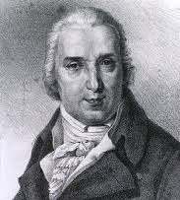
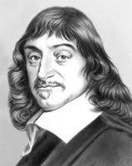
§ 12. РЕФЛЕКТОРНИЙ ПРИНЦИП ДІЯЛЬНОСТІ НЕРВОВОЇ СИСТЕМИ
Рефлекторний принцип роботи
Цікаво знати
Термін «рефлекс» запропонував у ХVІІІ ст. чеський фізіолог Їржі Прохаска (1749–1820), один із основоположників рефлекторної теорії. Основи вчення про рефлекс і рефлекторний принцип діяльності нервової системи заклав французький учений Рене Декарт. Він вважав, що взаємодія органів людини й тварин відбувається за участі нервової системи.
Ї. Прохаска
(1749–1820)
Р. Декарт
(1596–1650)
Підручник
сторінка
50

Slide 5
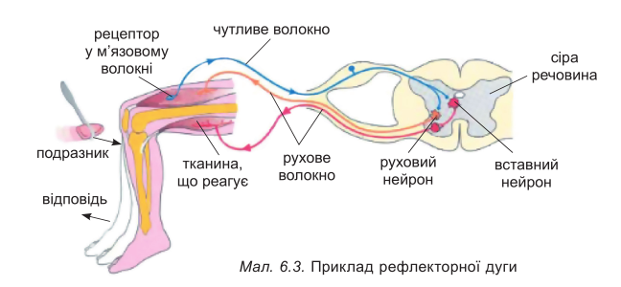
§ 12. РЕФЛЕКТОРНИЙ ПРИНЦИП ДІЯЛЬНОСТІ НЕРВОВОЇ СИСТЕМИ
Безумовні рефлекси
Безумовні рефлекси – вроджена, спадково закріплена стереотипна реакція організму на дію подразників зовнішнього або внутрішнього середовища
однакові для усіх особин певного виду;
не залежать від змін у зовнішньому середовищі;
для їх утворення не потрібні певні умови;
забезпечується взаємодією різних типів нейронів, нервових волокон, відповідних нервових центрів та робочих органів;
у здійсненні безумовних рефлексів беруть участь нервові центри, розташовані у спинному мозку, стовбурі та підкіркових ядрах головного мозку;
Подразники, які сприяють здійсненню безумовних рефлексів, також називають безумовними.
Підручник
сторінка
51

Slide 6
§ 12. РЕФЛЕКТОРНИЙ ПРИНЦИП ДІЯЛЬНОСТІ НЕРВОВОЇ СИСТЕМИ
Безумовні рефлекси
Подразники
Зовнішні
Внутрішні
різноманітні зміни умов довкілля – світлові, температурні, хімічні, звукові, механічні тощо
зміни складу та властивостей внутрішнього середовища
організму або механічні подразнення його внутрішніх структур
Безумовні рефлекси у людини, ссавців, птахів тощо відіграють провідну роль у забезпеченні реакцій організму в перший час після народження, а надалі становлять підґрунтя для утворення умовних рефлексів
Протягом життя деякі безумовні рефлекси
перестають виконуватися – згасають (наприклад, смоктальний рефлекс у людини). Це відбувається тому, що безумовні рефлекси здійснюються під контролем кори великих півкуль головного мозку, яка може гальмувати деякі з них
Підручник
сторінка
51

Slide 7
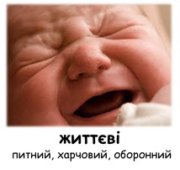



§ 12. РЕФЛЕКТОРНИЙ ПРИНЦИП ДІЯЛЬНОСТІ НЕРВОВОЇ СИСТЕМИ
Безумовні рефлекси
Інстинкт становить собою сукупність складних спадково зумовлених стереотипних дій. Вони здійснюються у відповідь на певні зовнішні або внутрішні подразники для задоволення основних потреб
Наприклад: пошук і здобування їжі, захист під час небезпеки, розмноження, материнський та батьківський інстинкти
Підручник
сторінка
51
Деякі безумовні рефлекси використовують у медицині для встановлення стану
організму (наприклад, колінний, мигальний тощо).

Slide 8
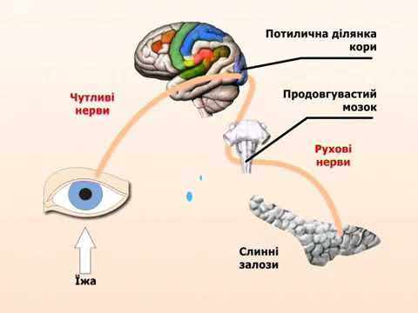

§ 12. РЕФЛЕКТОРНИЙ ПРИНЦИП ДІЯЛЬНОСТІ НЕРВОВОЇ СИСТЕМИ
Умовні рефлекси
Безумовні рефлекси не можуть забезпечити необхідного пристосування організму до умов навколишнього середовища, що постійно змінюються. Такі пристосування виникають завдяки умовним рефлексам
Умовні рефлекси утворюються в процесі всього життя на базі безумовних під впливом певних чинників зовнішнього середовища.
Подразники, які спричиняють ці рефлекси, називають умовними.
З віком кількість утворених умовних рефлексів зростає, при цьому накопичується певний досвід. Поведінка особини ускладнюється.
Умовні та безумовні рефлекси
Подивіться відео і порівняйте безумовні та умовні рефлекси.
Підручник
сторінка
51
https://drive.google.com/file/d/1gvxUEdPupa4Pyhc0HU0VRFVAuxpaskx9/view?usp=drive_link

Slide 9
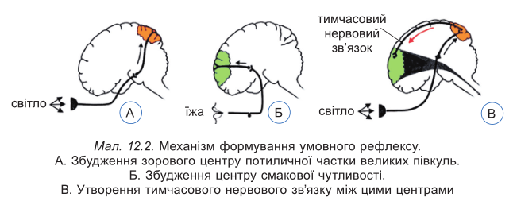
§ 12. РЕФЛЕКТОРНИЙ ПРИНЦИП ДІЯЛЬНОСТІ НЕРВОВОЇ СИСТЕМИ
Фізіологічний механізм виникнення умовного рефлексу
Під час дії умовного та безумовного подразників збуджуються відповідні ділянки кори головного мозку. За періодичного поєднання дії умовного та безумовного подразників, збудження, яке виникає внаслідок дії умовного, передається через вставні нейрони на відповідний
нервовий центр безумовного рефлексу. Оскільки інтервал дії між дією умовного й безумовного подразників незначний, то між відповідними нервовими центрами утворюється тимчасовий зв’язок. Такий зв’язок можливий лише між тими нервовими центрами, які можуть замикатися через кору великих півкуль головного мозку за допомогою вставних нейронів
Підручник
сторінка
52

Slide 10
§ 12. РЕФЛЕКТОРНИЙ ПРИНЦИП ДІЯЛЬНОСТІ НЕРВОВОЇ СИСТЕМИ
Умовні рефлекси
Умовні рефлекси є індивідуальними. За зміни умов зовнішнього середовища одні з них можуть зникати (якщо вони втрачають своє біологічне значення), а інші – виникати, забезпечуючи пристосування до нових умов
Для утворення умовного рефлексу потрібна дія байдужого (умовного) подразника, а також обов’язкове виконання таких умов:
дія умовного подразника має передувати дії безумовного, але інтервал часу між ними повинен бути незначним (5–30 с);
сила дії умовного подразника повинна бути слабша, ніж безумовного;
умовний подразник має неодноразово підкріплюватися дією безумовного;
для закріплення дії умовного рефлексу потрібне його періодичне повторення
Рефлекторна діяльність нервової системи, пов’язана зі здійсненням безумовних і умовних рефлексів, визначає всю різноманітність функцій організму людини, серед яких – пам’ять, мислення та поведінка
Умовним подразником може бути й час. Так, якщо споживати їжу в один і той самий час, то в цей період спостерігають підвищену секрецію травних соків, зростає апетит. Це слід враховувати під час організації режиму харчування і не порушувати його. Інакше підвищення секреції травних соків, яке не супроводжується
надходженням їжі у травну систему, може шкідливо вплинути на слизову кишково-шлункового тракту. Наслідком цього може бути виникнення виразки шлунка або кишки. За чіткого дотримання розпорядку дня поліпшується здатність засвоювати навчальний матеріал, зростають спортивні результати, підвищується продуктивність праці, підтримується стан психічного й фізичного здоров’я
Підручник
сторінка
52

Slide 11


§ 12. РЕФЛЕКТОРНИЙ ПРИНЦИП ДІЯЛЬНОСТІ НЕРВОВОЇ СИСТЕМИ
УЗАГАЛЬНЕННЯ
Рефлекс – це реакція організму у відповідь на дію подразника, що відбувається за участю нервової системи. Рефлекси бувають безумовні та умовні. Безумовні рефлекси – вроджені, спадково закріплені реакції організму на дію подразників зовнішнього або внутрішнього середовища (наприклад, колінний, хапальний, слиновидільний тощо). Умовні рефлекси утворюються в процесі всього життя на базі безумовних під впливом певних чинників зовнішнього середовища (умовних подразників), наприклад, письмо, читання тощо. Упродовж життя людини кількість умовних рефлексів збільшується
ПОМІРКУЙТЕ
Яка роль кори головного мозку в утворенні умовного рефлексу?
Поясніть, чому слово «рефлекс» у перекладі на українську означає «відбитий».
Як безумовні та умовні рефлекси людини пов’язані між собою?

Slide 12

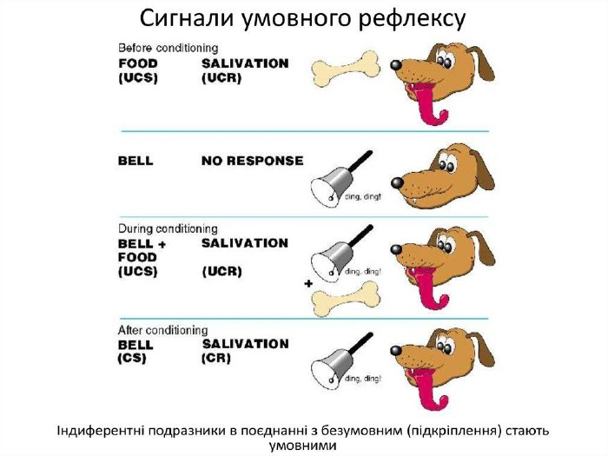
§ 12. РЕФЛЕКТОРНИЙ ПРИНЦИП ДІЯЛЬНОСТІ НЕРВОВОЇ СИСТЕМИ
https://wordwall.net/resource/70238859
Віднесіть до кожної з груп:
1 – Безумовні 2 – Умовні
Вроджені, тобто закладені генетично
Виникають у відповідь на певний подразник, який раніше був нейтральним, але був поєднаний з безумовним подразником
Можуть змінюватись та зникати, якщо не підкріплюються
Виникають у відповідь на конкретний подразник, наприклад, зіничний рефлекс на світло
Незмінні та постійні
Набуті, тобто сформовані протягом життя в результаті досвіду та навчання
Не потребують навчання
Виділення слини під час потрапляння їжі до рота
Виділення слини при вигляді, запаху чи звуках, пов'язаних з їжею
Можуть бути розраховані в новому контексті
https://wordwall.net/uk/resource/55783050
Поясніть, що зображено на малюнку

Slide 13


§ 12. РЕФЛЕКТОРНИЙ ПРИНЦИП ДІЯЛЬНОСТІ НЕРВОВОЇ СИСТЕМИ
ДОМАШНЄ ЗАВДАННЯ
ОПРАЦЮЙТЕ ПАРАГРАФ 12

Slide 14

§ 12. РЕФЛЕКТОРНИЙ ПРИНЦИП ДІЯЛЬНОСТІ НЕРВОВОЇ СИСТЕМИ
ВИКОРИСТАНІ ДЖЕРЕЛА
Одеський ліцей 67 Одеської міськради. біологія, 8 клас, тема "Умовні та безумовні рефлекси", 2020. YouTube. URL: https://www.youtube.com/watch?v=qIKXkCxAz_A

